Slide 1




Je compose pour vous avec ma douce et fidèle amie
Le ridicule ne tue pas!
par Lande

Slide 2


Slide 3
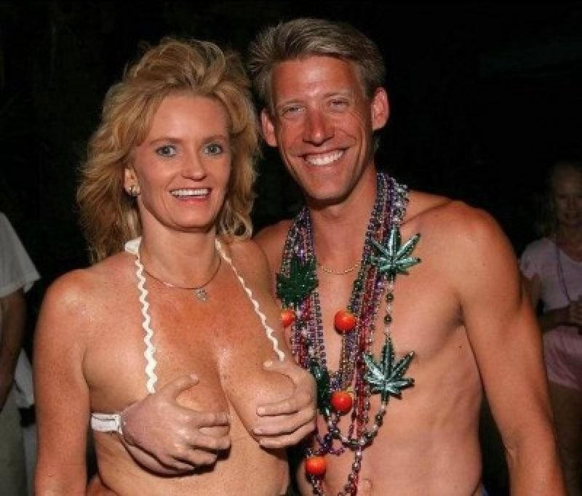

Slide 4
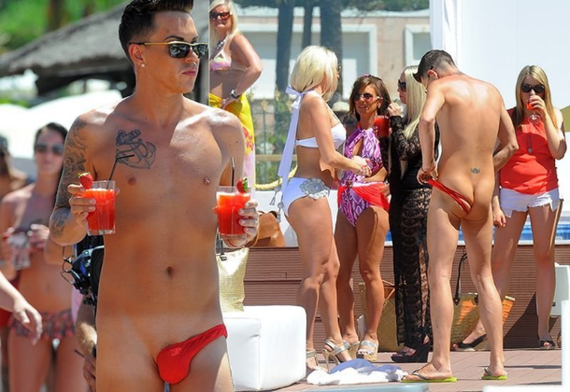

Slide 5
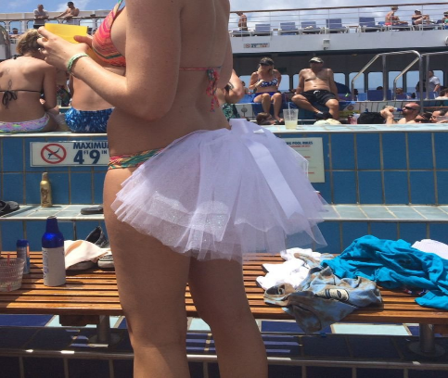

Slide 6
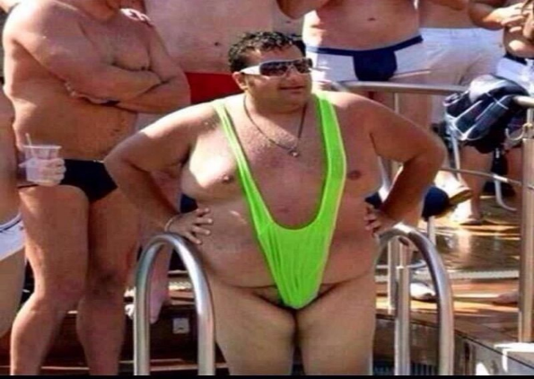

Slide 7
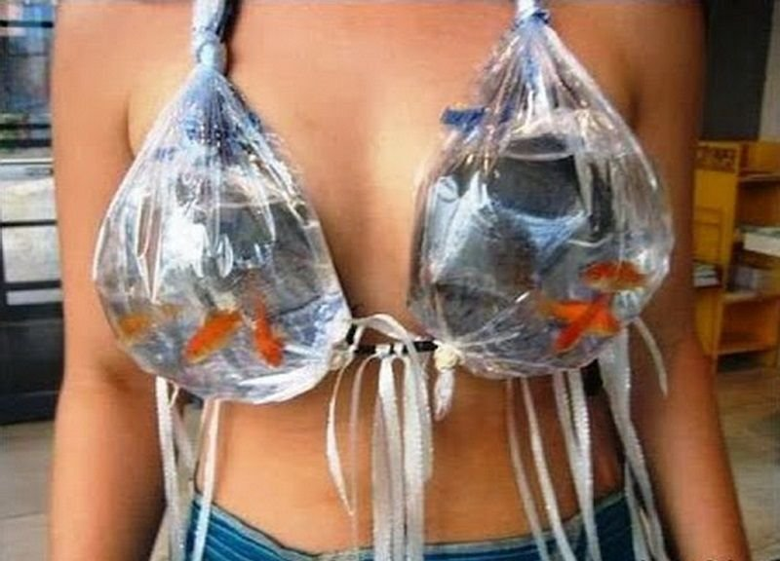

Slide 8


Slide 9
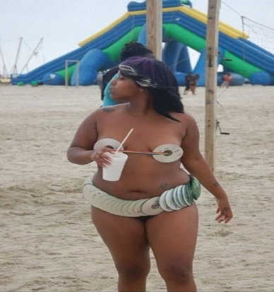

Slide 10
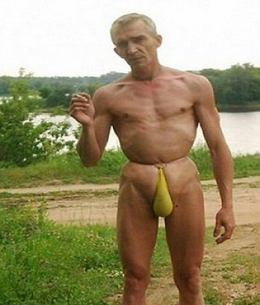

Slide 11


Slide 12
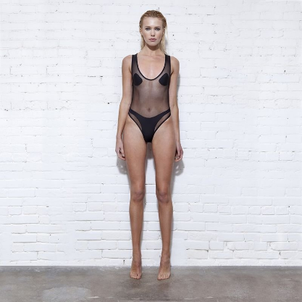

Slide 13


Slide 14


Slide 15
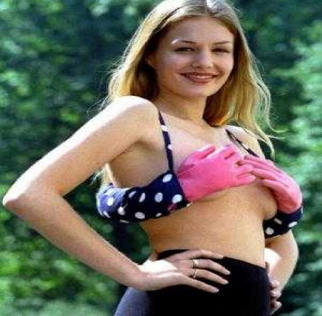

Slide 16
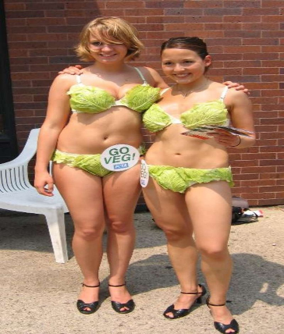

Slide 17
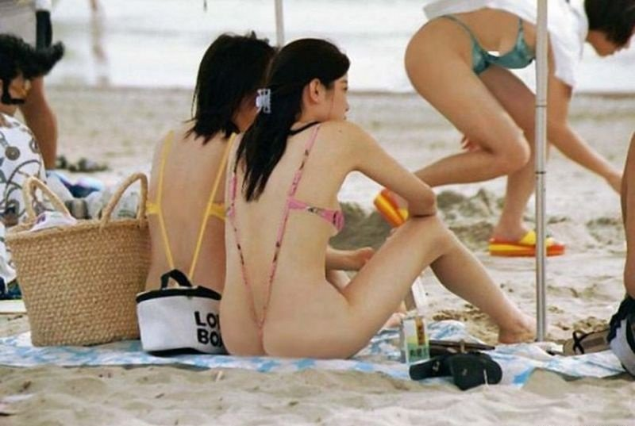

Slide 18
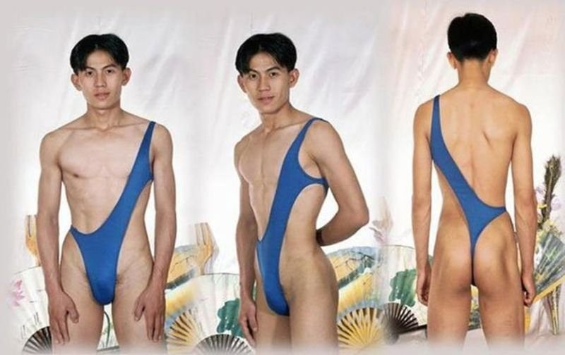

Slide 19
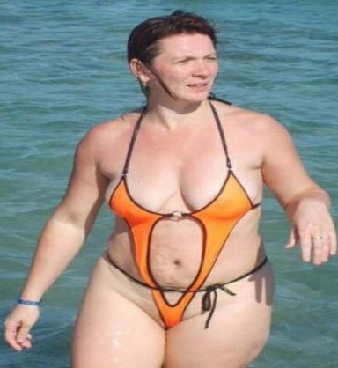

Slide 20


Slide 21


Slide 22

Je compose pour vous avec ma douce et fidèle amie
C’était
Le ridicule ne tue pas !
par Lande

